Slide 1


Entwicklung eines Odoo-Moduls zur ZIP-komprimierten Dateiverwaltung im Dokumentenmanagementsystem (DMS)
Mark Albers
Sirum GmbH

Slide 2

Übersicht
Titel / Überschrift
Text / Inhalt

Slide 3
Übersicht
Kurzvorstellung
Projekt von: Mark Albers – Umschüler zum Fachinformatiker Anwendungsentwicklung
Im Auftrag von: Sirum GmbH
Entwickelt im Rahmen der Abschlussprüfung (Sommer 2025)
Modulthema: ZIP-komprimierter Dokumentenexport im Odoo-DMS

Slide 4
Übersicht
Problemstellung & Zielsetzung
Problem: Kein Massen-Download von Dokumenten, hoher manueller Aufwand
Ziel: Einfache Filterung + ZIP-Download direct im Odoo-DMS

Slide 5
Übersicht
Modul-Funktionalität in Odoo
Filter nach Datum + Modell
Status (Draft -> Open -> Done)
ZIP-Erstellung per Button
Speicherung im DMS (kein lokaler Speicher nötig)

Slide 6
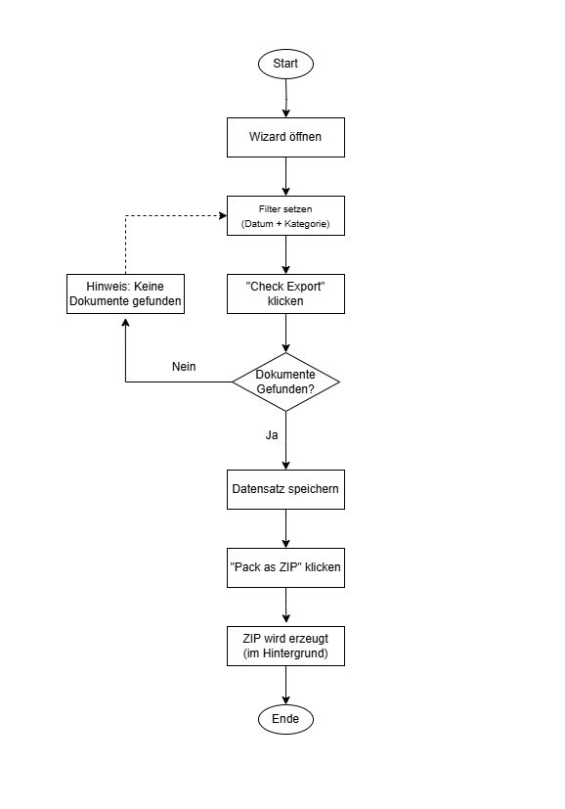
Übersicht
Ablauf des Dokumentenexports (Modulübersicht)
Der Benutzer öffnet den Wizard über den Button „Erstellen“.
Zeitraum (von–bis) und die Modelle auswählen.
Über „Check Export“ werden die Dokumente gefiltert.
Mit „Pack as ZIP“ wird eine ZIP-Datei erstellt.
Die ZIP-Datei steht anschließend zum Download bereit.

Slide 7
Übersicht
Technischer Überblick
Model *ir.attachment.export*
View im XML (Wizard)
ZIP mit Python (BytesIO, zipfile, base64)
Keine externen APIs nötig

Slide 8
Übersicht
Qualitätssicherung
Unit-Tests vorhanden
Gitlab CI mit Lint-, Deploy- und Translate-Test
Merge erst nach Review möglich

Slide 9
Übersicht
Wirtschaftlicher Nutzen

Slide 10
Übersicht
Zeitersparnis / Wirtschaftlichkeit – Balkendiagramm
Vorher: 20 Minuten pro Export
Jetzt: 2 Minuten pro Export

Slide 11
Übersicht
Ausblick
Text / Inhalt

Slide 12
Übersicht
Abnahme- und Einführungsphase
Text / Inhalt

